Slide 1
Технология работы с рисковым профилем
Особенности подготовки документации
по проекту 500+

Slide 2
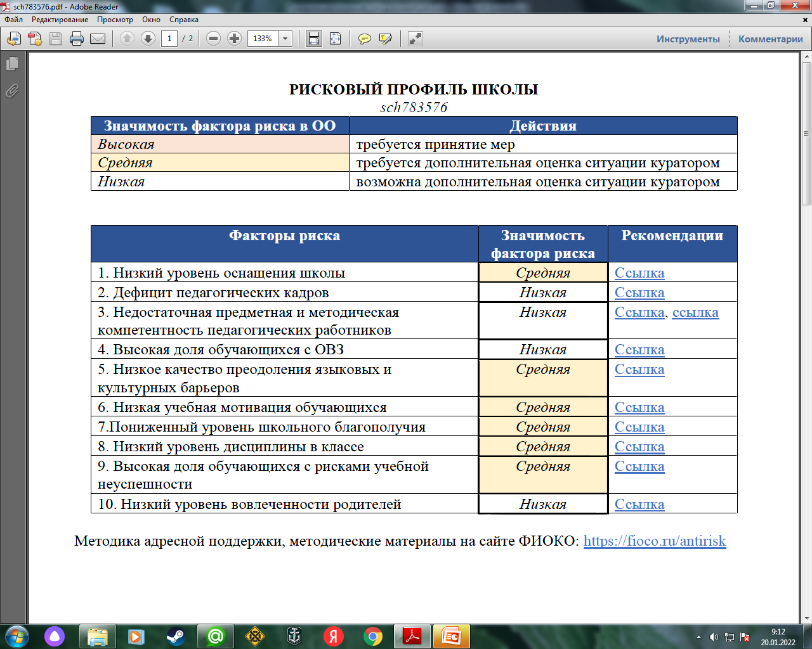

Slide 3
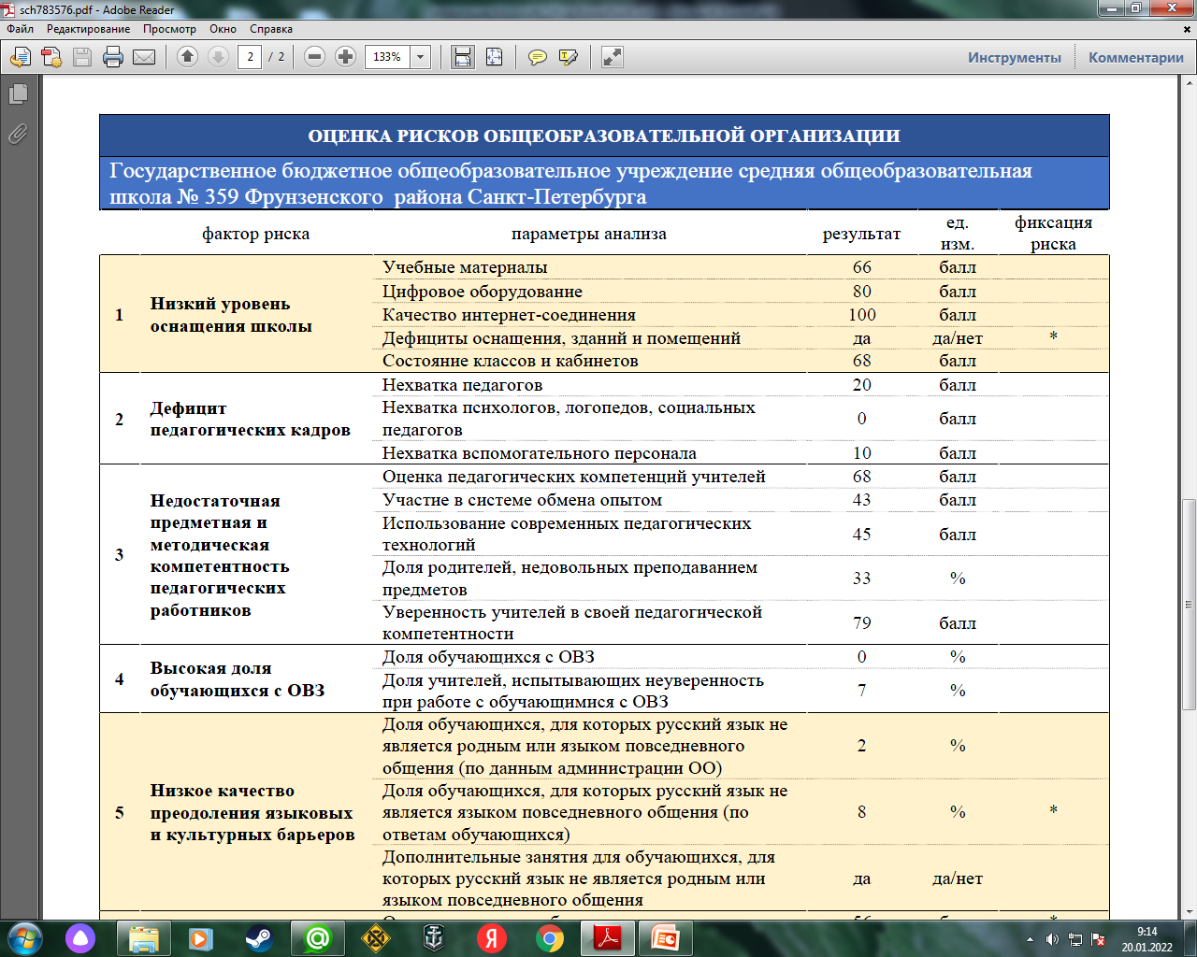

Slide 4
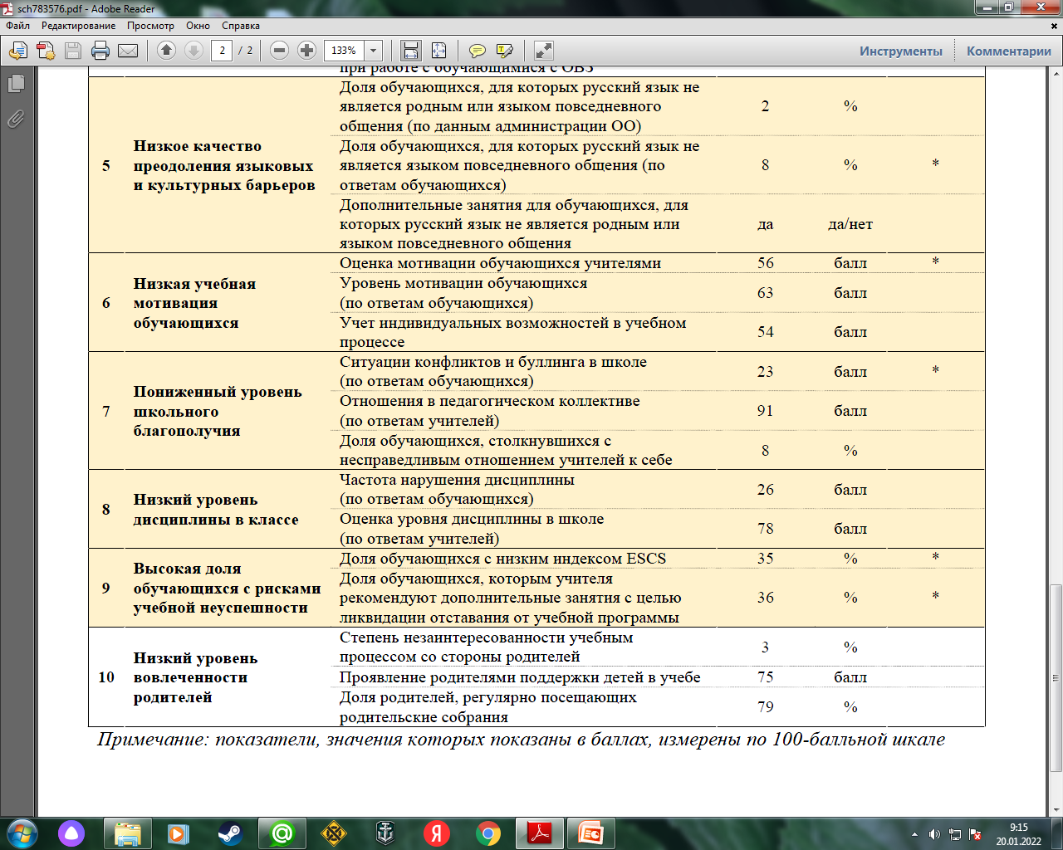

Slide 5
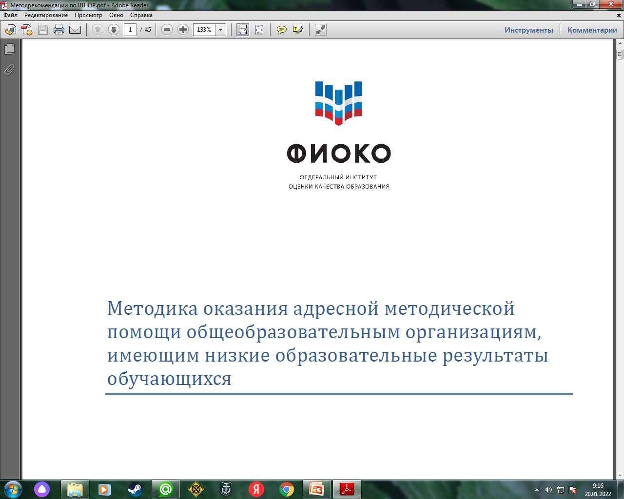

Slide 6
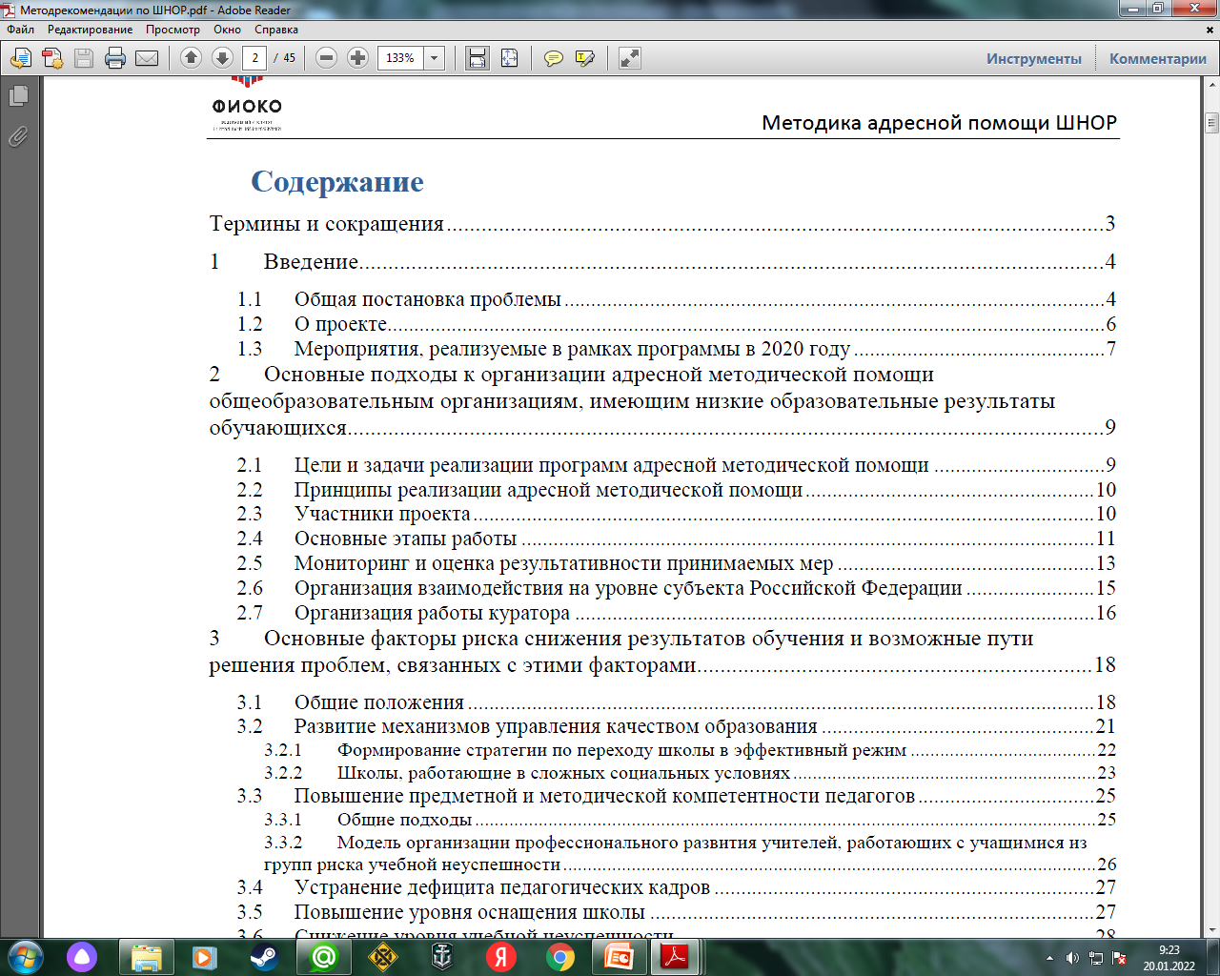

Slide 7
Основные задачи ИС МЭДК
обеспечение мониторинга хода реализации проекта Адресной
методической помощи (500+);
информационная поддержка школ, участвующих в проекте;
обеспечение эффективного взаимодействия между школами,
кураторами и всеми уровнями управления образованием
в решении проблемы школ, связанных с рисками низких результатов.

Slide 8
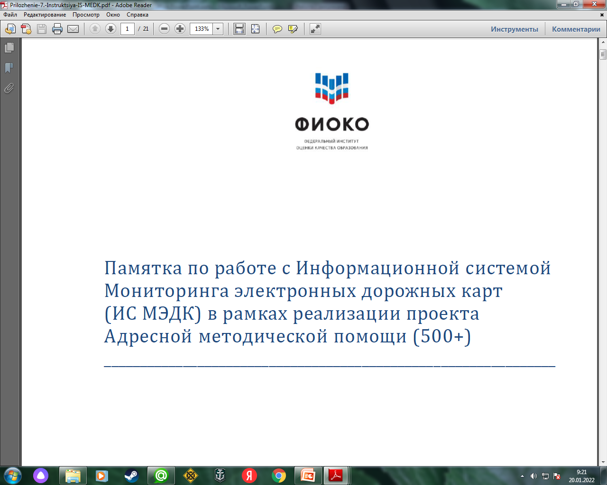
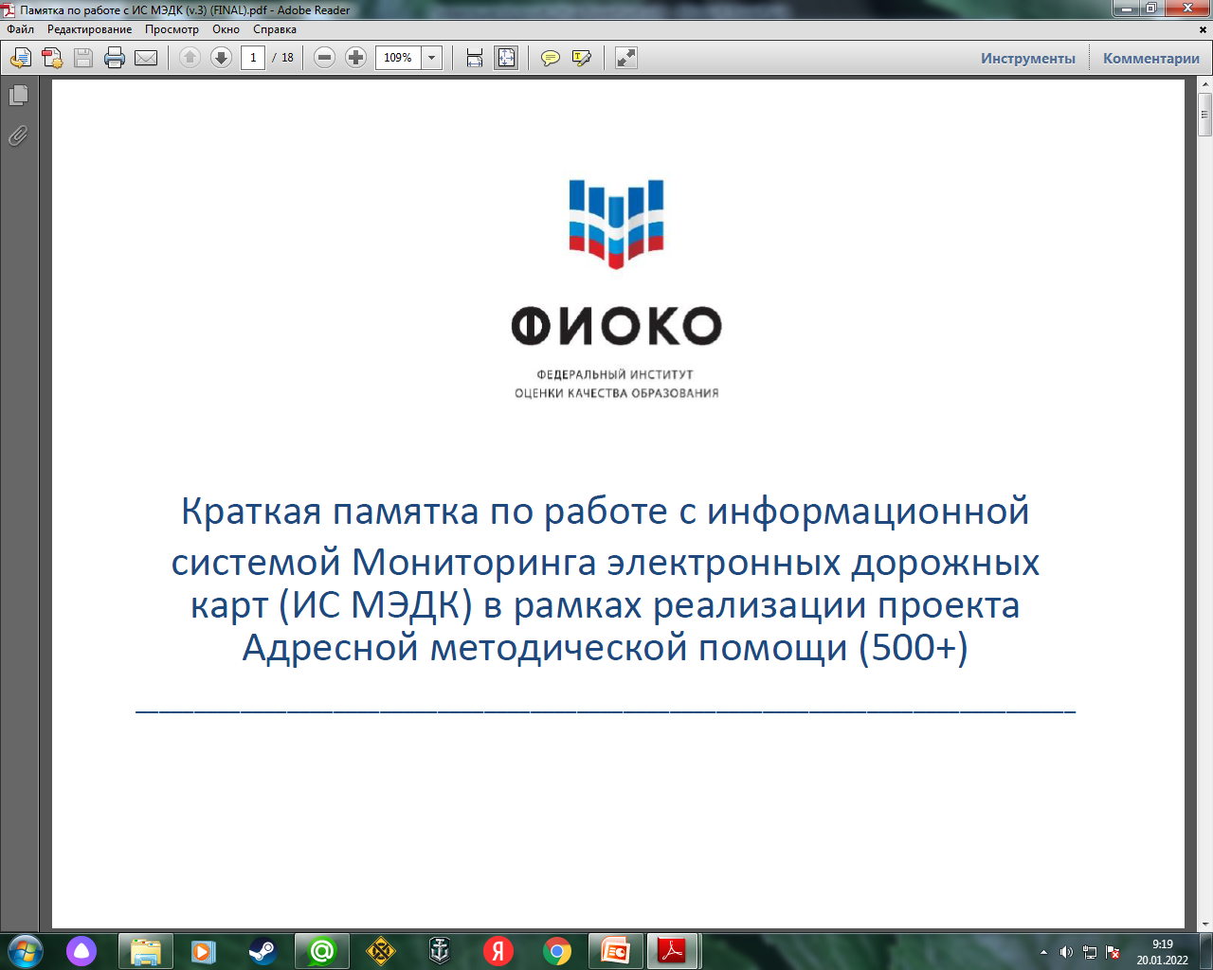

Slide 9
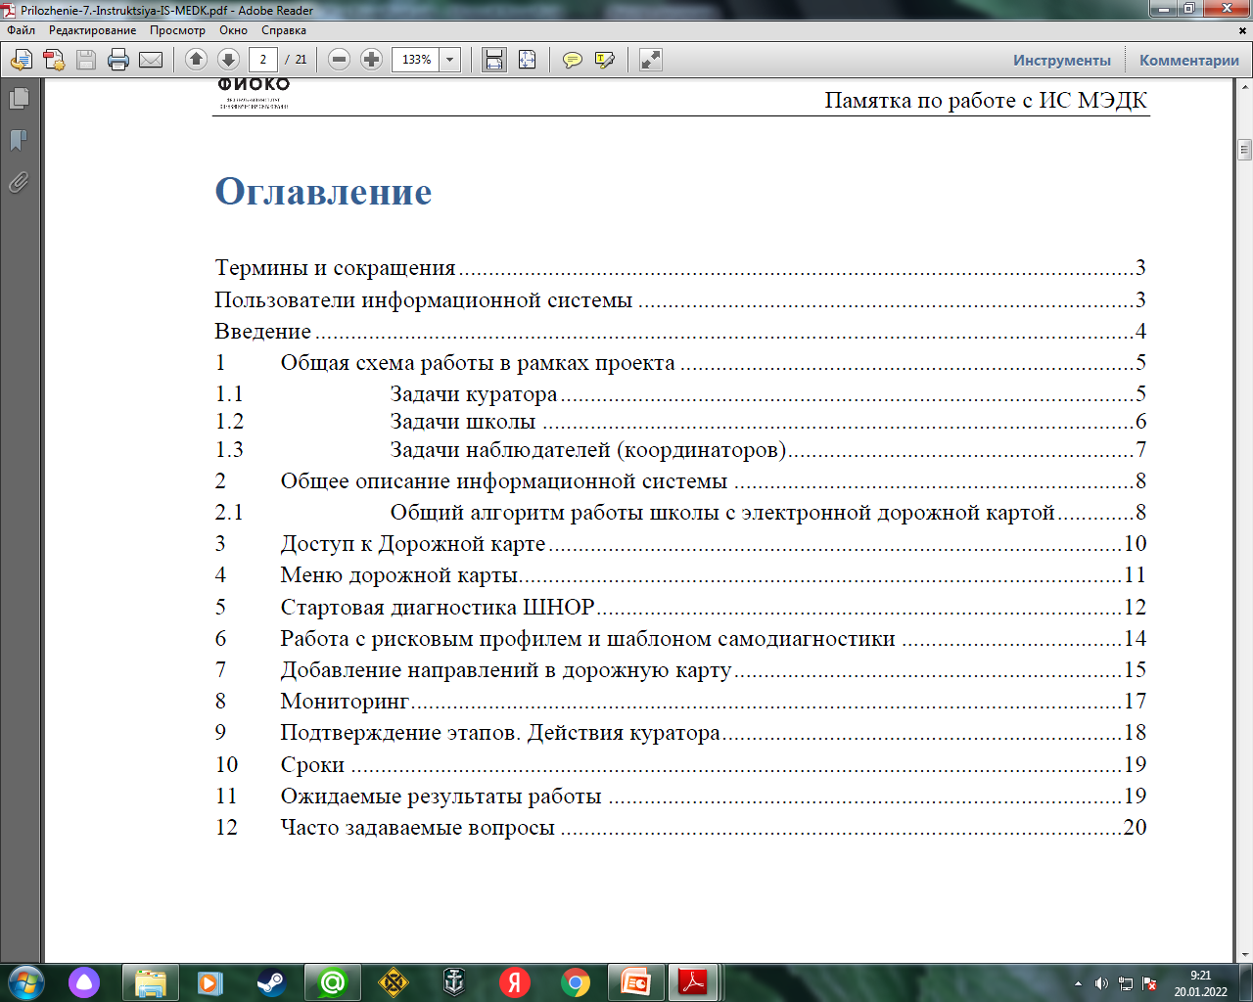

Slide 10
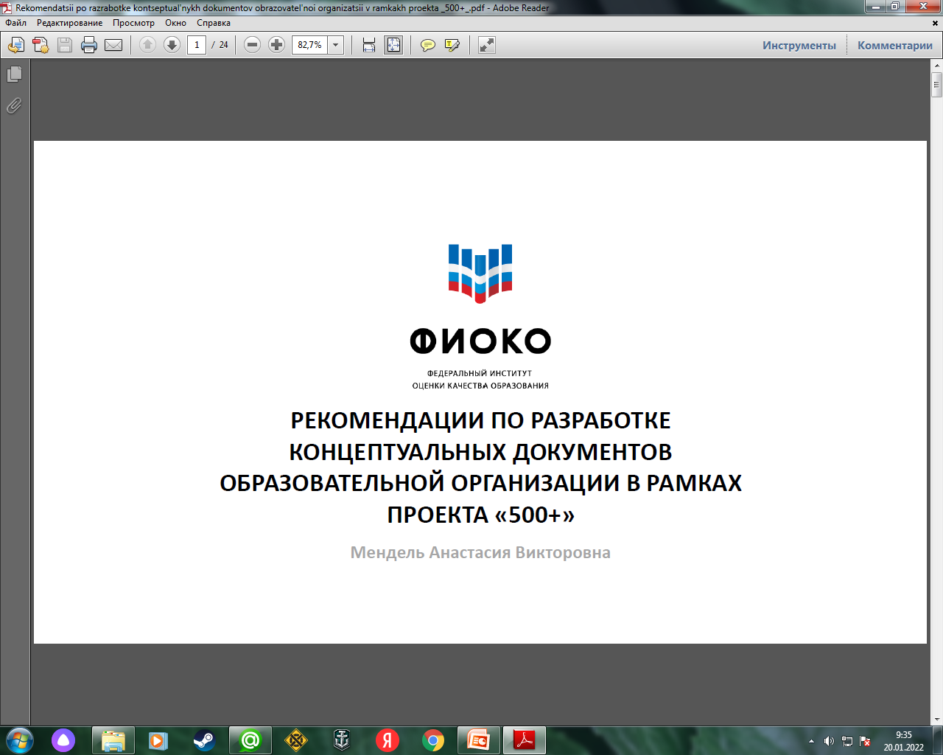

Slide 11
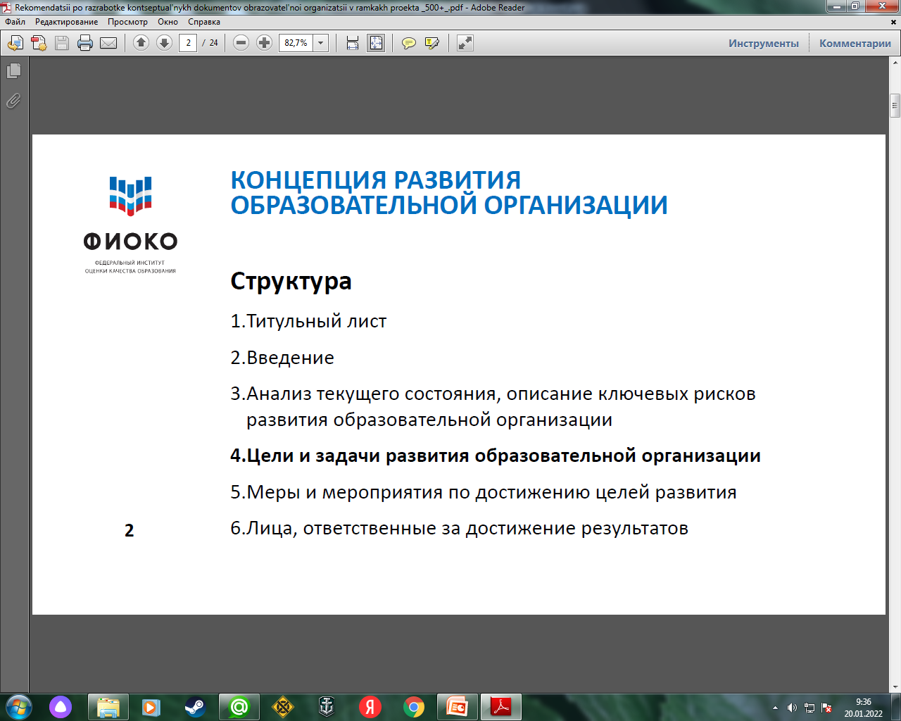

Slide 12
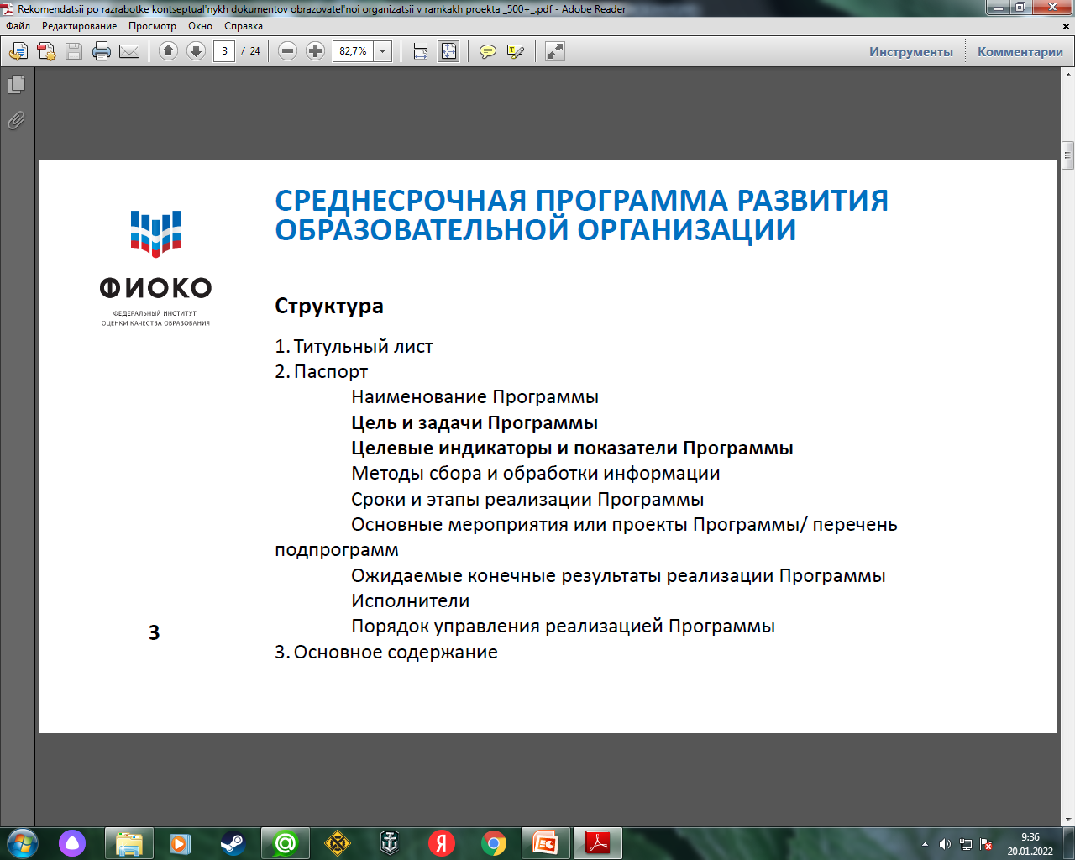

Slide 13
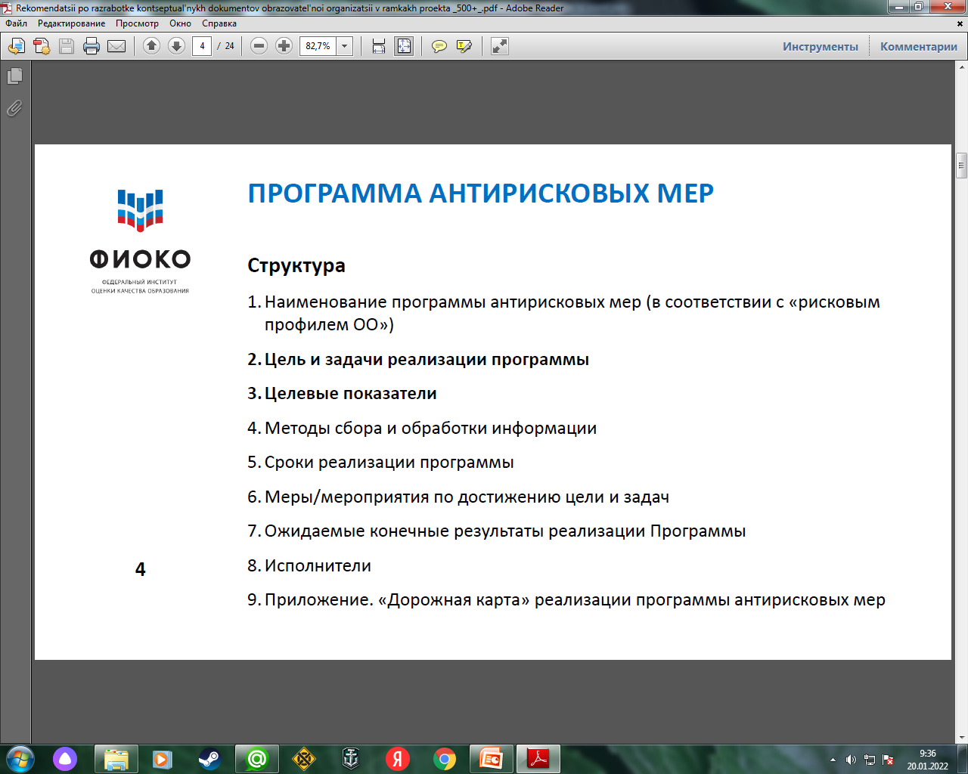

Slide 14
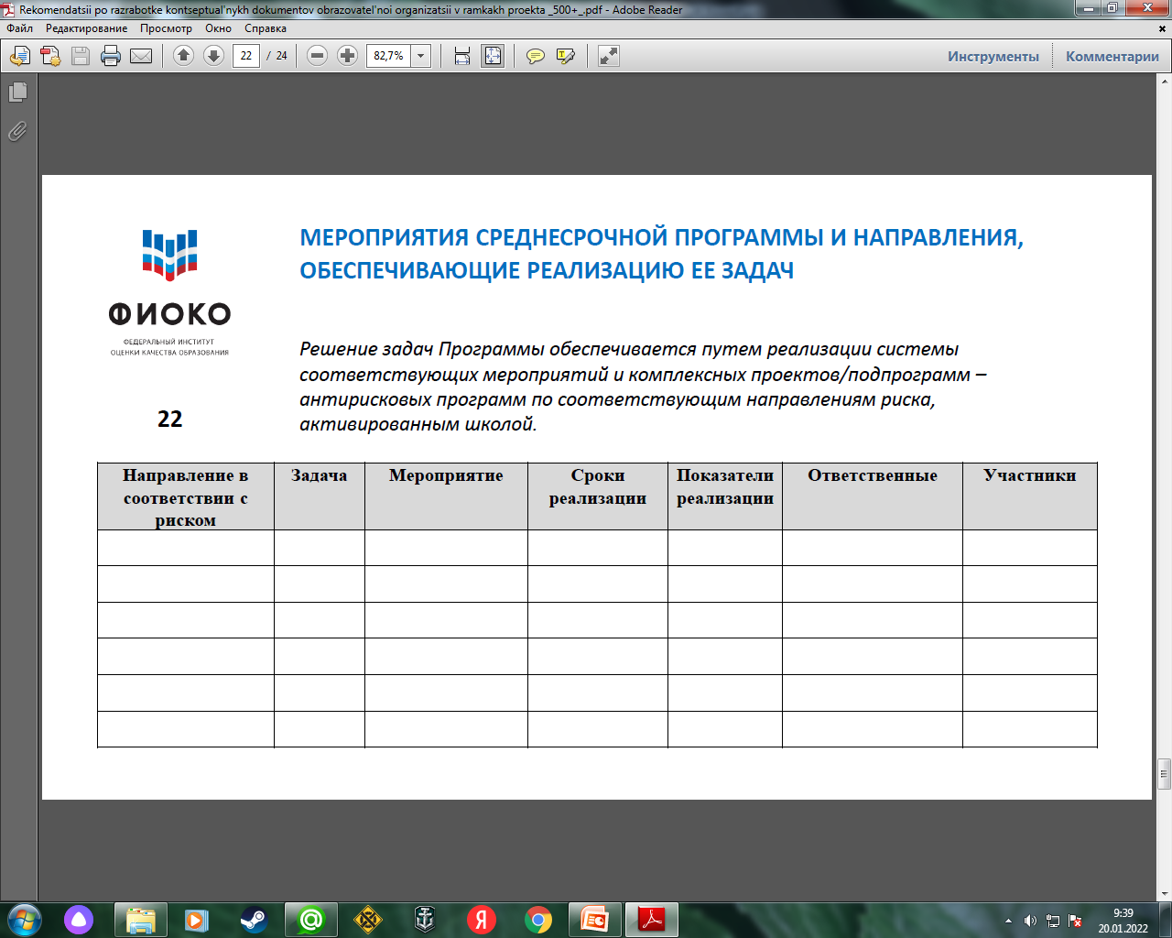

Slide 15
